Slide 1
신상품 출시 이벤트 이미지 제작 요청
작업 사이즈
-썸네일 860X860(px)
-썸네일 860X860 off 페이지(px)
-상세 랜딩 페이지 800x자유(px)
-카톡 푸시 이미지 600X800(px)
2. 텍스트 스타일 - 자간 : -20/-40/-60 / 장평 : 98% -
3. 폰트 사용 가이드
기본 폰트: 프리텐다드(Pretendard)
사용 조합은 아래 중 선택
1) Light & Semibold
2) Regular & Bold

Slide 2
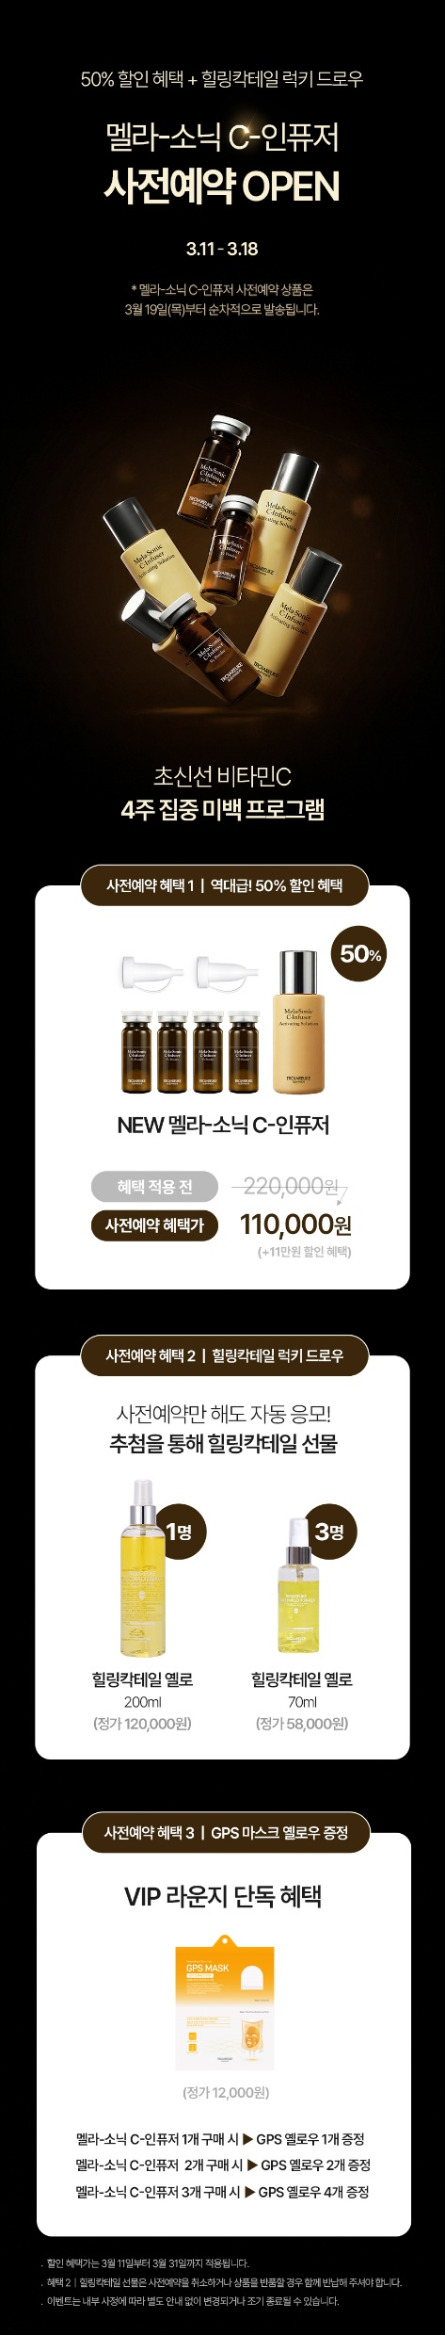
해당 이미지 참고해서
제작 부탁드립니다!
색감 비슷하게 사용해 주세요 최대한 프리미엄 비타민 미백 크림과 어울리게 비싸보이는 고급스러운 무드로 부탁드려요

Slide 3
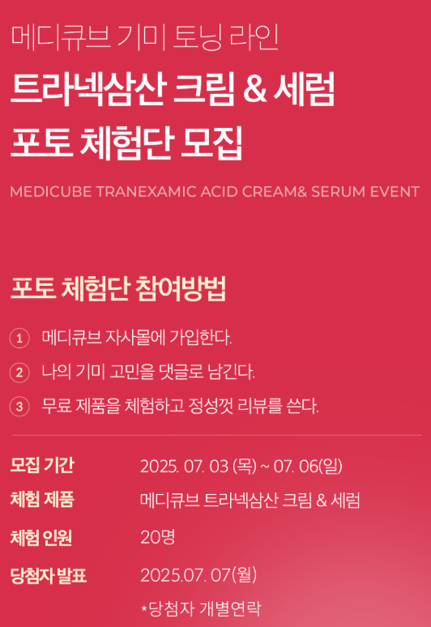


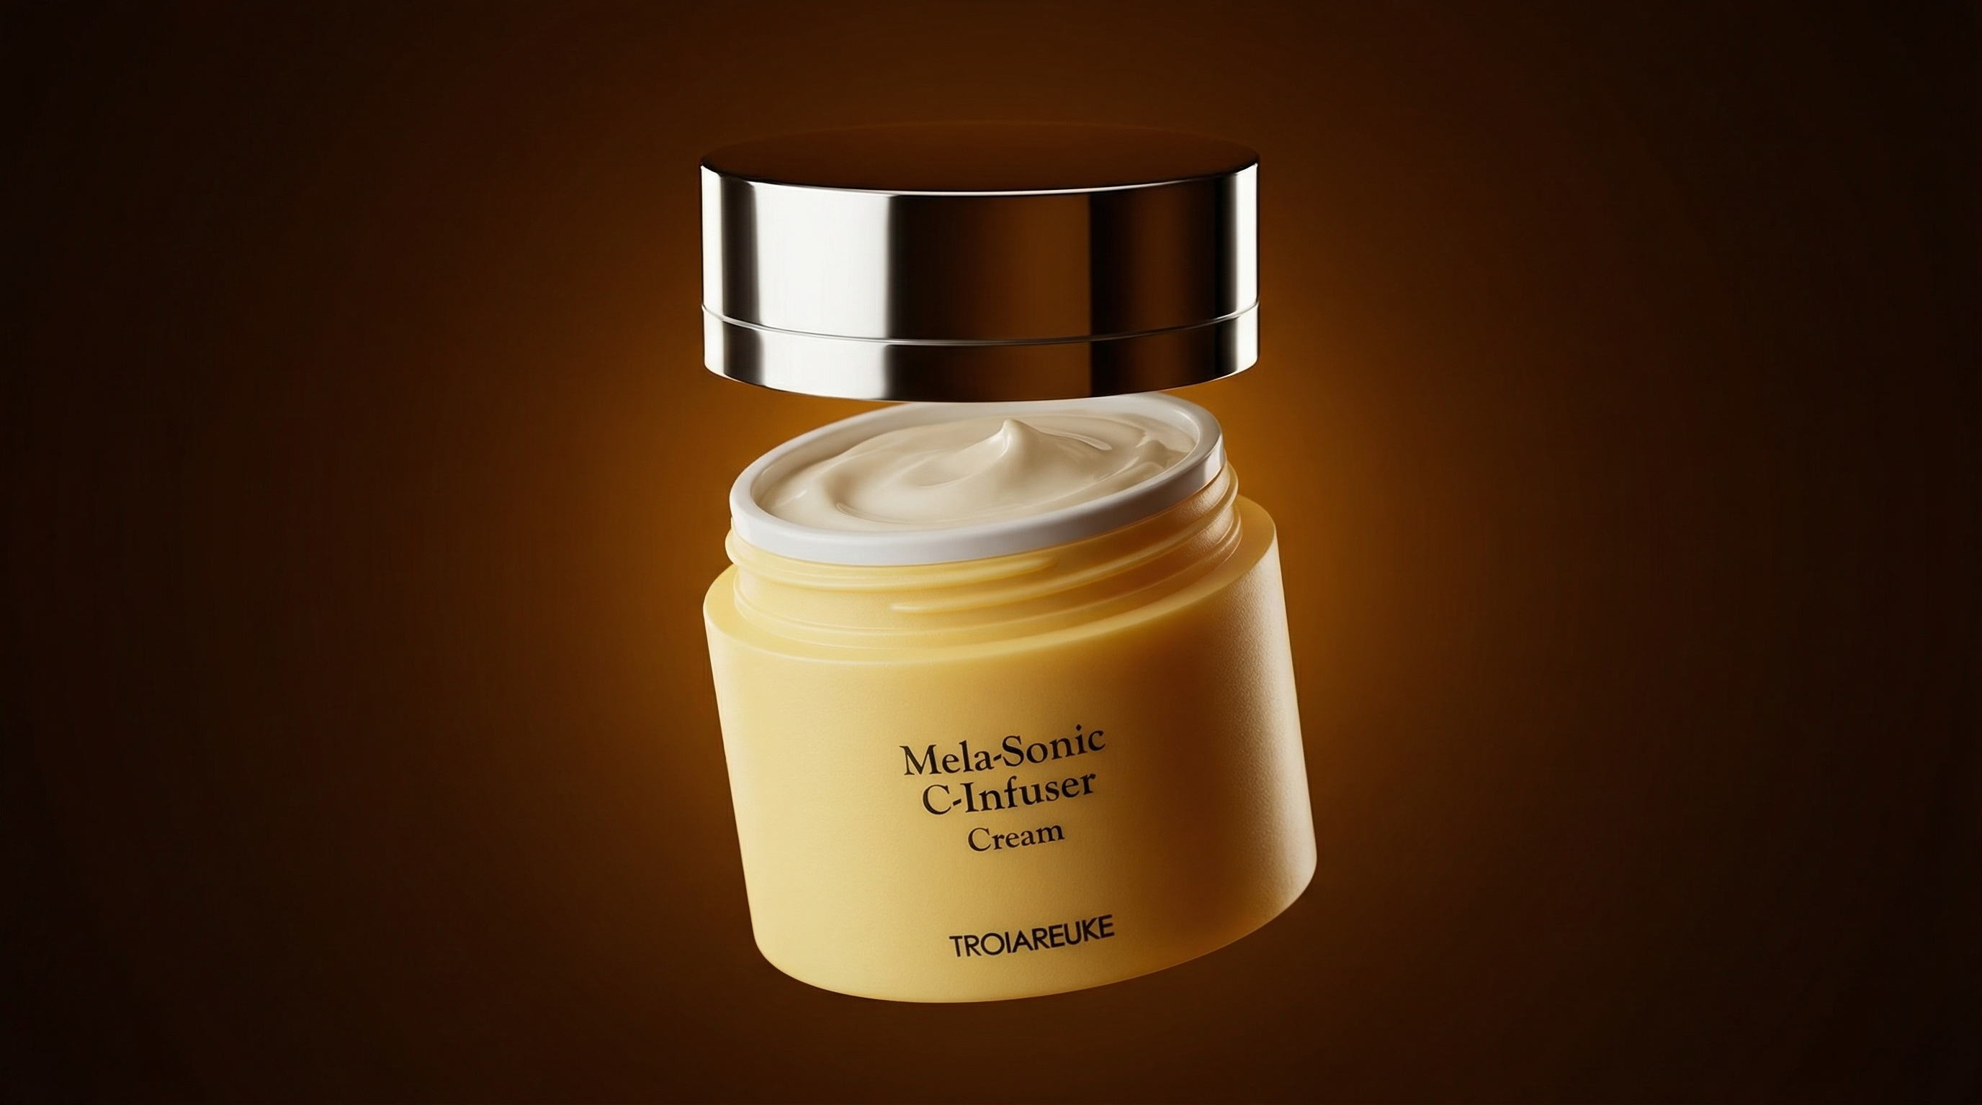
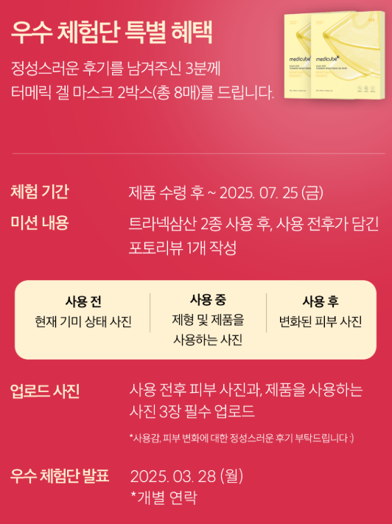
사이즈 860X860(px)
드.디.어 #속기미크림 출시
‘C’에 빛 요소 추가해 주세요
멜라-소닉 C-인퓨저 크림
포토 체험단 모집
4.13 – 4.16
투명도 30~40% / lignt
MELA-SONIC C-INFUSER CREAM EVENT

Slide 4
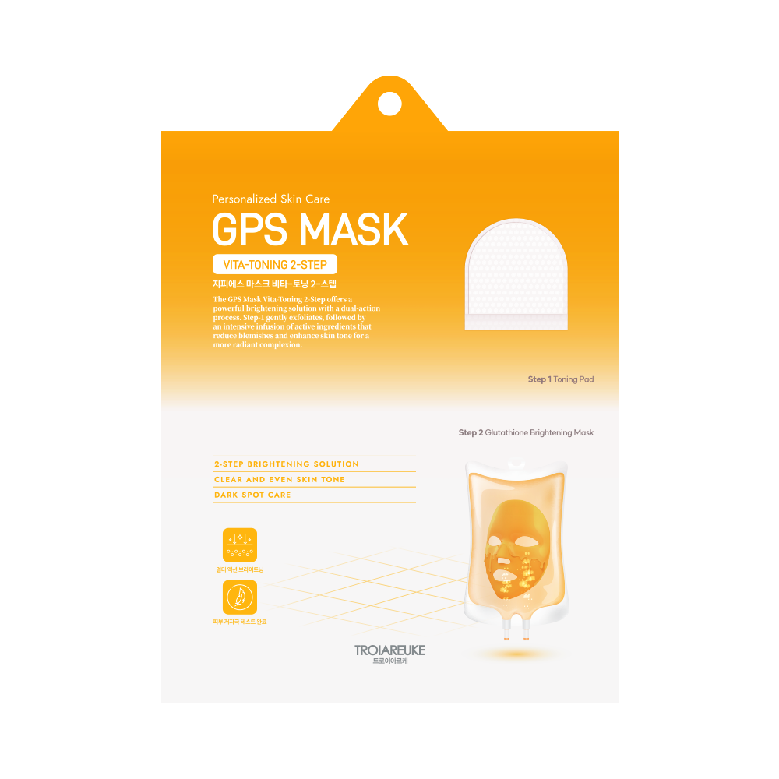
사이즈 860x자유(px)
포토 체험단 참여 방법
｜ 굵기 thin 으로
STEP 1｜ 트로이아르케 공식몰 회원가입
STEP 2｜ 기미·미백 고민을 댓글로 남기기
STEP 3｜ 체험 후 생생한 포토 리뷰 남기기
* 피부 변화(Before & After) 사진 포함, 3장 이상 필수 첨부
모집 기간｜
2026.04.13(월) - 04.16(목)
체험 상품｜
멜라-소닉 C-인퓨저 크림 50ml
굵기 light 투명도 70&
가로 선들 최대한 얇게 (ref 참고)
체험 인원｜
5명
당첨자 발표｜
2026. 04. 17(금) * 본 게시물에 공지 후, 당첨자 개별 연락 예정
우수 체험단 특별 혜택
정성스러운 후기를 남겨주신 베스트 리뷰어 1분께 GPS 비타-토닝 마스크 (3매)를 선물로 드립니다.
굵기 light 투명도 70&
* 정가 36,000원 상당
체험 기간 ｜
2026.04.20(월) - 04.27(월)
미션 내용 ｜
멜라-소닉 C-인퓨저 크림 사용 전후가 담긴
포토 리뷰 작성
굵기 light 투명도 70&
* 피부 변화(Before & After) 사진 포함, 3장 이상 필수 첨부
사용 전
사용 중
사용 후
사용 후
현재 피부 상태 사진
제품을 직접
사용하는 사진
변화된 피부 사진

Slide 5
업로드 사진｜
사용 전후 피부 사진과
제품을 사용하는 사진 3장 필수 업로드
*사용감, 피부 변화에 대한 정성스러운 후기 부탁드립니다 :)
베스트 리뷰어 발표 ｜
2026.04.19(수) 저녁 8시 피부톡 라이브 방송 중 발표
NOTICE
ㆍ체험단 참여 시 등록해주신 사진 및 콘텐츠는 마케팅 목적으로 활용될 수 있습니다.
ㆍ본 체험단은 기한 내 리뷰 작성이 가능한 분에 한해 참여 가능합니다.
• 정해진 기한을 준수하지 않을 경우, 향후 진행되는 이벤트 참여가 제한될 수 있습니다.
ㆍ본 이벤트는 내부 사정에 따라 사전 고지 없이 변경되거나 조기 종료될 수 있습니다.
사이즈 860x자유(px)

